Slide 1
A.M.SA.FE DEPARTAMENTO BELGRANO
ACTIVIDADES REALIZADAS DURANTE EL AÑO 2014

Slide 2
A.M.SA.FE DEPARTAMENTO BELGRANO
VIAJE S A TITULARIZACIONES DE I.P.E. Y SECUNDARIA - FEBRERO 2014 -

Slide 3
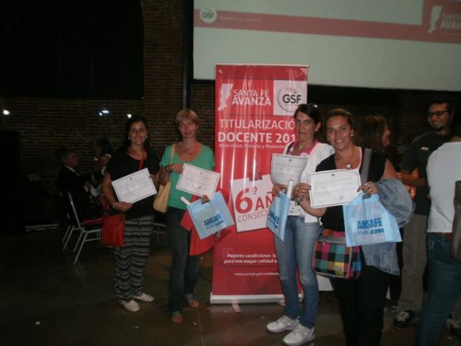
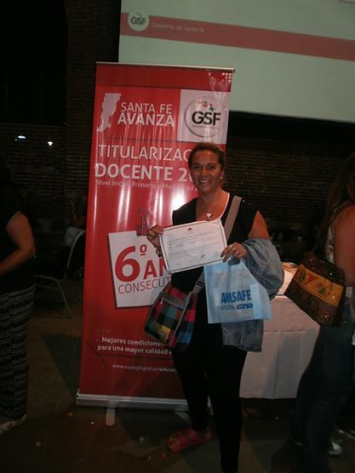
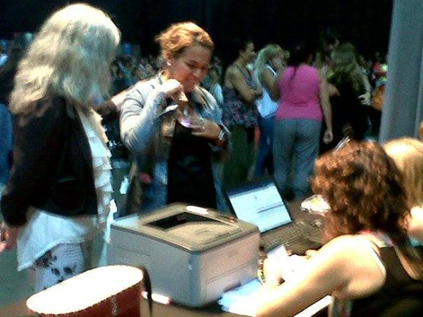

Slide 4
A.M.SA.FE DEPARTAMENTO BELGRANO
TRANSPORTE Y MATERIAL PAGO A DOCENTES QUE REALIZARON LA FORMACION PARA ASCENSO A CARGOS DIRECTIVOS EN ROSARIO, DURANTE 6 MODULOS, 2 ENCUENTROS POR CADA UNO. (TOTAL 12 VIAJES )
- DE MARZO A JULIO 2014 -

Slide 5
A.M.SA.FE DEPARTAMENTO BELGRANO
ORGANIZACIÓN Y REALIZACION DEL ACTO POR LA MEMORIA EN E.E.S.O. Nº352, BOUQUET. - MARZO 2014 -

Slide 6
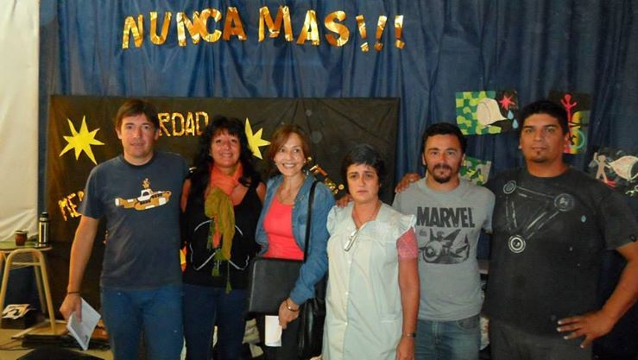
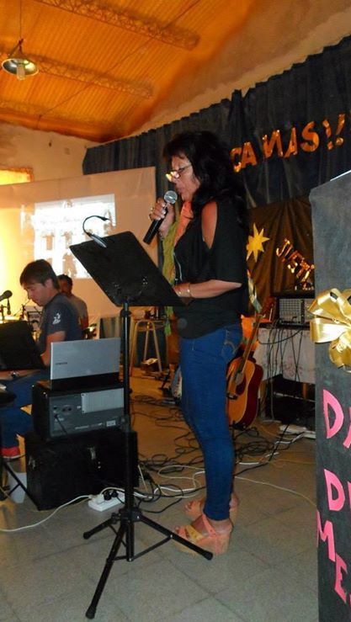
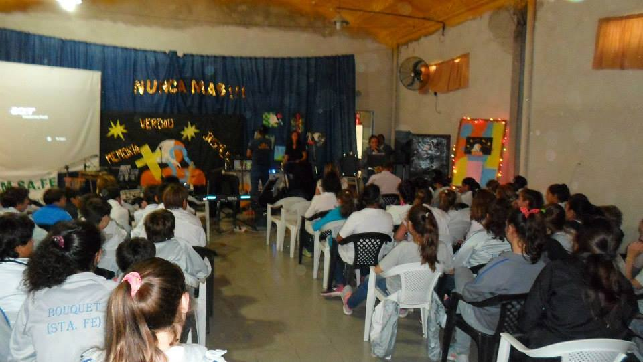

Slide 7
A.M.SA.FE DEPARTAMENTO BELGRANO
ELECCION DE DELEGADOS EN TODO EL DEPARTAMENTO - ABRIL 2014 -

Slide 8
A.M.SA.FE DEPARTAMENTO BELGRANO
SORTEO DE HUEVOS DE PASCUA ENTRE TODOS LOS AFILIADOS DEL DEPARTAMENTO - ABRIL 2014 -

Slide 9
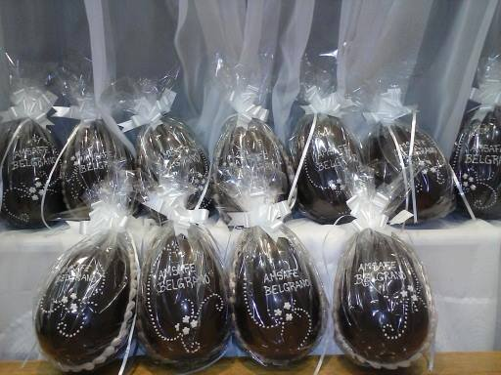
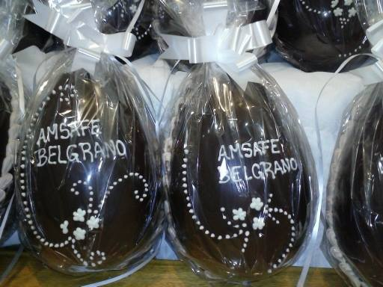

Slide 10
A.M.SA.FE DEPARTAMENTO BELGRANO
CHARLA “MI LUGAR EN EL MUNDO” A CARGO DEL TECNICO UNIVERSITARIO EN PREVENCION DE ADICCIONES LUIS ALBERTO TROSSERO EN ESCUELA Nº 278 DE LAS ROSAS
- MAYO 2014 -

Slide 11
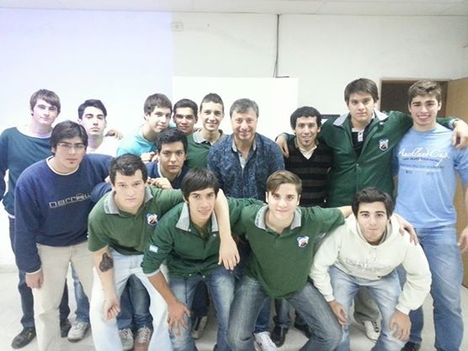
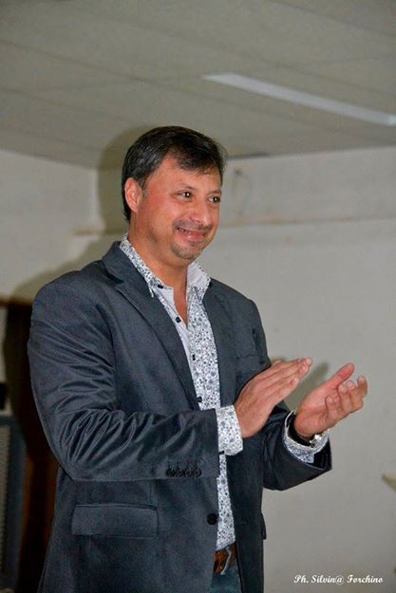
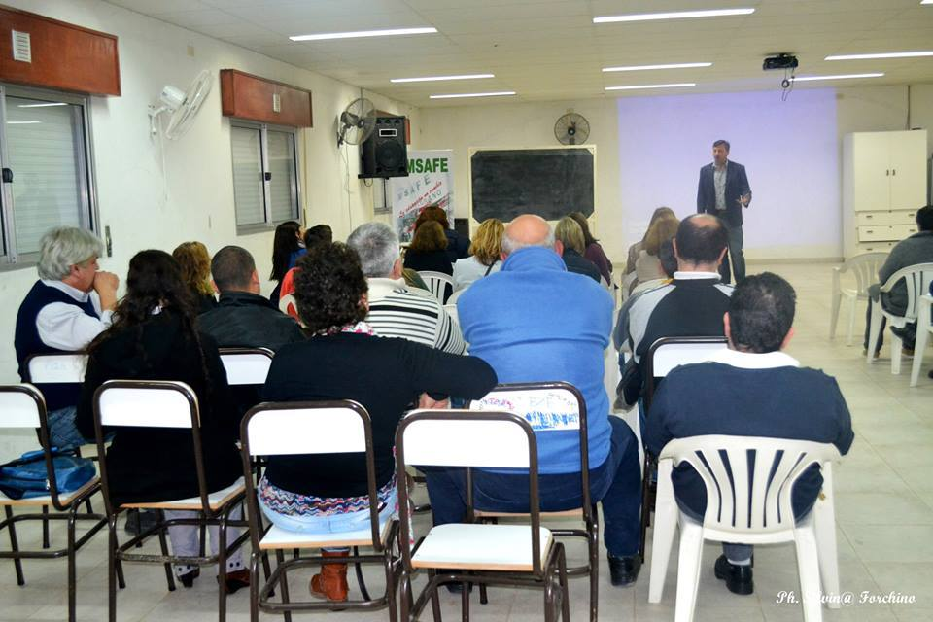

Slide 12
A.M.SA.FE DEPARTAMENTO BELGRANO
AUSPICIO DE LA PRESENTACION “LIBRO DIGITAL DE ARTE” EN BIBLIOTECA SARMIENTO - MAYO 2014 -

Slide 13
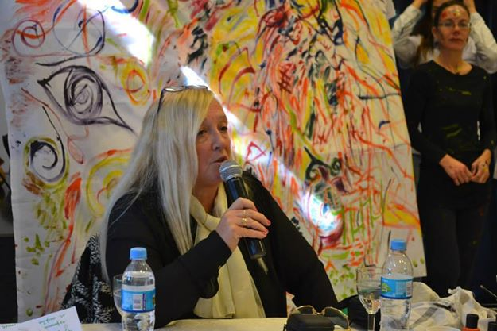
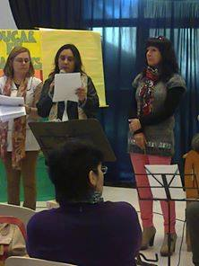
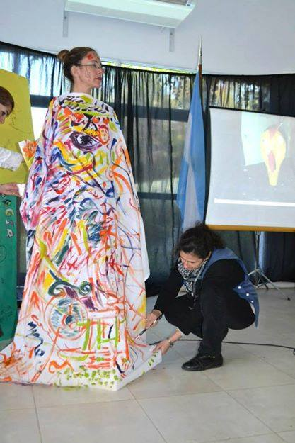

Slide 14
A.M.SA.FE DEPARTAMENTO BELGRANO
ESCUELA Nº 1223 BOUQUET
VISITA Y ENCUENTRO CON EL GOBERNADOR DR. ANTONIO BONFATTI Y AUTORIDADES MINISTERIALES DE EDUCACION, ACCION SOCIAL , SALUD E INFRAESTRUCTURA, DONDE JUNTO A AUTORIDADES MUNICIPALES DEL DEPARTAMENTO, COOPERADORES Y COMUNIDAD REALIZAMOS COMO GREMIO LA PRESENTACION FORMAL DE LA PROBLEMÁTICA DE LA INSTITUCION.
- MAYO 2014 -

Slide 15
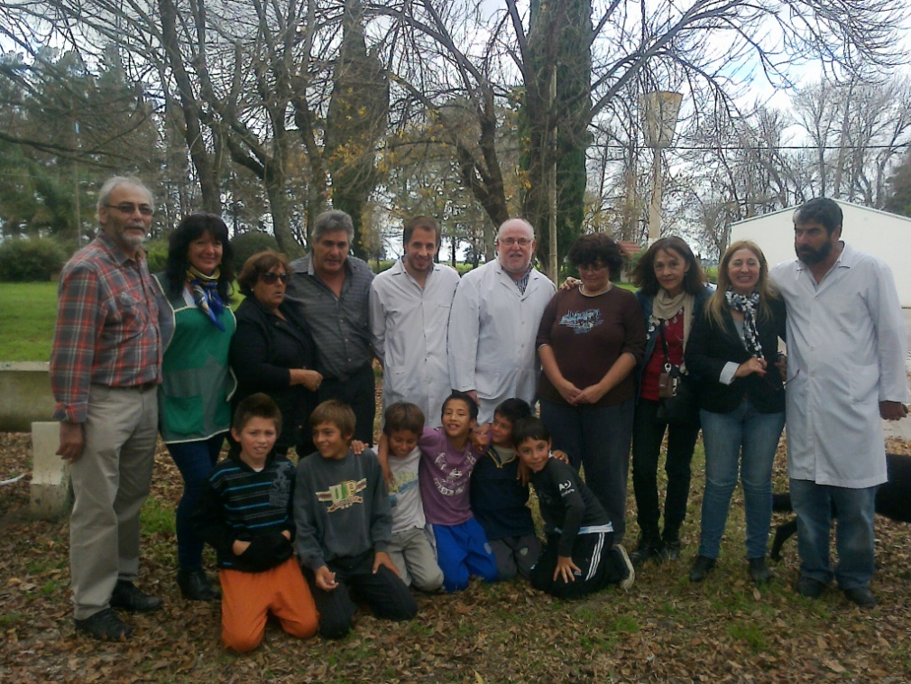
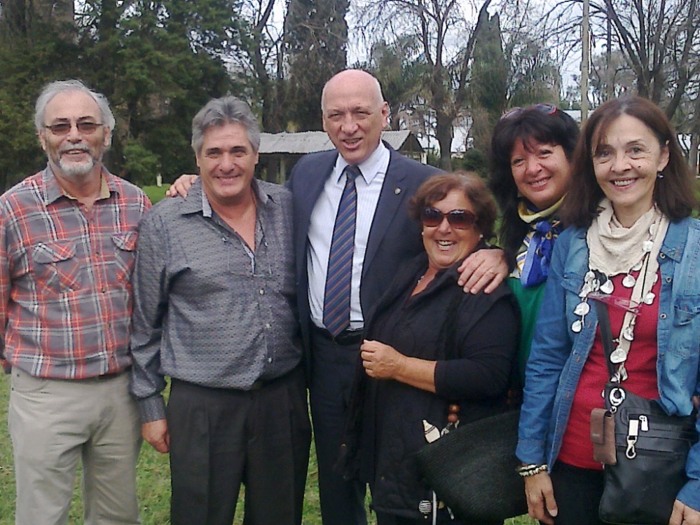
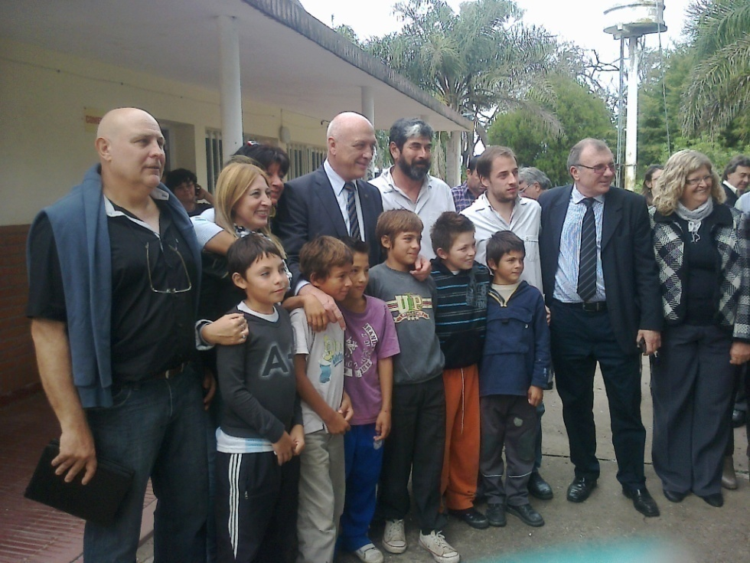

Slide 16
A.M.SA.FE DEPARTAMENTO BELGRANO
TRANSPORTAMOS A ALUMNOS Y DOCENTES DE LAS E.E.S.M.T.P. Nº 291 Y 278 A LA EXPO DE MAQUINAS-HERRAMIENTAS FIMAQH 2014 A BUENOS AIRES
- MAYO 2014 -

Slide 17
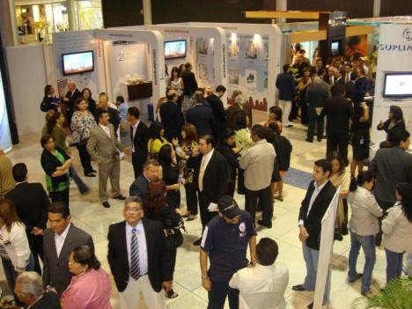
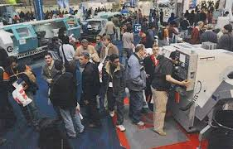

Slide 18
A.M.SA.FE DEPARTAMENTO BELGRANO
ASISTIMOS AL PLENARIO ORGANIZADO POR AMSAFE PROVINCIAL CON EL OBJETIVO DE COMENZAR A TRABAJAR CON LAS COMISIONES DE SALUD Y SEGURIDAD EN EL TRABAJO, ACORDADAS EN PARITARIAS PROVINCIALES.
SE CONFORMÓ LA "COMISIÓN REGIONAL DE SALUD Y SEGURIDAD EN EL TRABAJO“ DONDE ESTAMOS REPRESENTADOS POR LAURA TASSI Y MARCELA GUASTONI. - JULIO 2014 -

Slide 19
A.M.SA.FE DEPARTAMENTO BELGRANO
FUIMOS RECIBIDOS POR LA SEC.GENERAL DE AMSAFE, SONIA ALESSO, CON QUIEN TRATAMOS ALGUNAS PROBLEMÁTICAS DEPARTAMENTALES EN ESPECIAL LA DIFÍCIL SITUACIÓN DE LA ESCUELA Nº 1223 DE JORNADA COMPLETA CON ALBERGUE ANEXO. SE AUNARON CRITERIOS Y JUNTO A COMISIÓN DIRECTIVA Y DELEGADOS DEPARTAMENTALES PRESENTES DELINEAMOS ESTRATEGIAS DE TRABAJO EN DEFENSA DE LA ESTABILIDAD LABORAL DE LOS COMPAÑEROS Y LA DEFENSA DE LA ESCUELA PÚBLICA. - JULIO 2014 -

Slide 20
A.M.SA.FE DEPARTAMENTO BELGRANO
CLINICA DE HOCKEY DICTADA POR AYELEN STEPNIK ( EX LEONA, CAMPEONA OLIMPICA, ETC) CLUB NORTE - ARMSTRONG - AGOSTO 2014 -

Slide 21
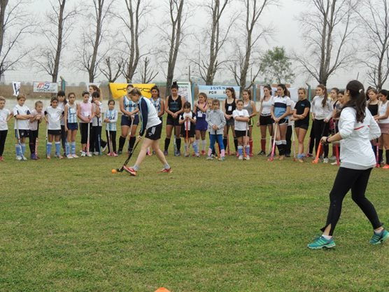
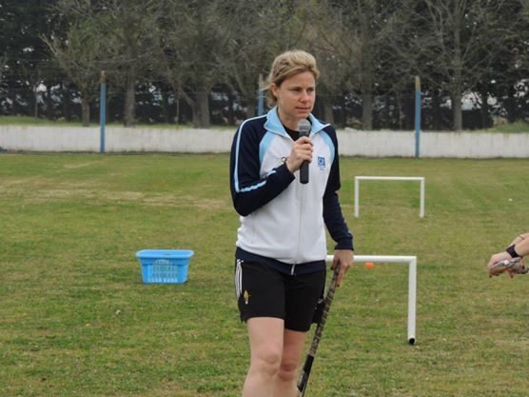
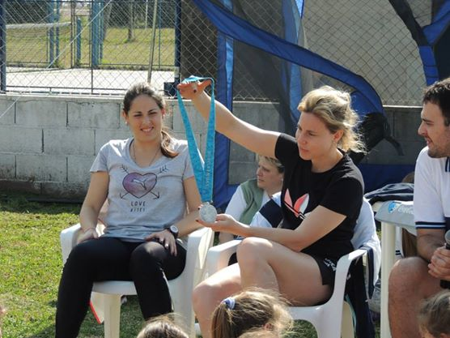
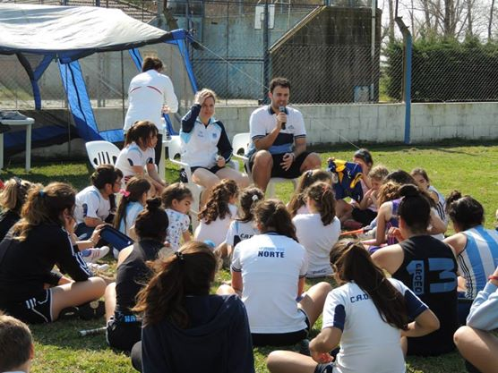

Slide 22
A.M.SA.FE DEPARTAMENTO BELGRANO
CONTINUANDO CON LA GESTION DE DEFENSA DE LA ESC. 1223 DE BOUQUET REALIZAMOS LA CONVOCATORIA A CONFERENCIA DE PRENSA ABIERTA A AFILIADOS Y COMUNIDAD EN GENERAL. EN ESTA INSTANCIA CONTAMOS CON LA PARTICIPACION DE DOCENTES DE BASE, DIRECTIVOS, EX ALUMNOS, COOPERADORES, AUTORIDADES MUNICIPALES, ECLESIASTICAS Y MEDIOS DE PRENSA
- AGOSTO 2014 -

Slide 23
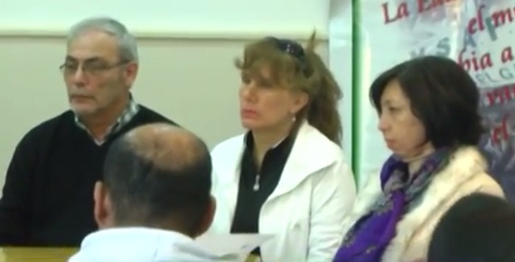
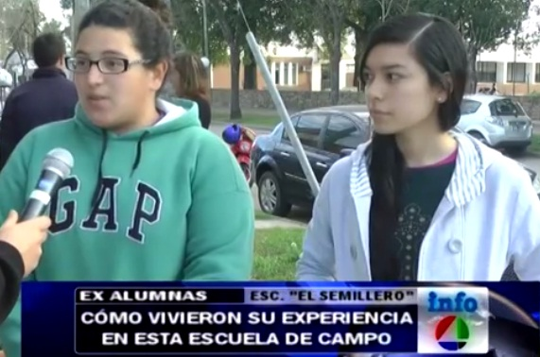
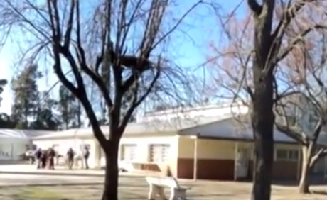

Slide 24
A.M.SA.FE DEPARTAMENTO BELGRANO
4º ENCUENTRO / CENA ANUAL CONSECUTIVO DE M.E.T. PROFESORES Y MAESTROS DE TALLER DEL DEPARTAMENTO, EN CE.C.LA . LAS PAREJAS. - SEPTIEMBRE 2014 -

Slide 25
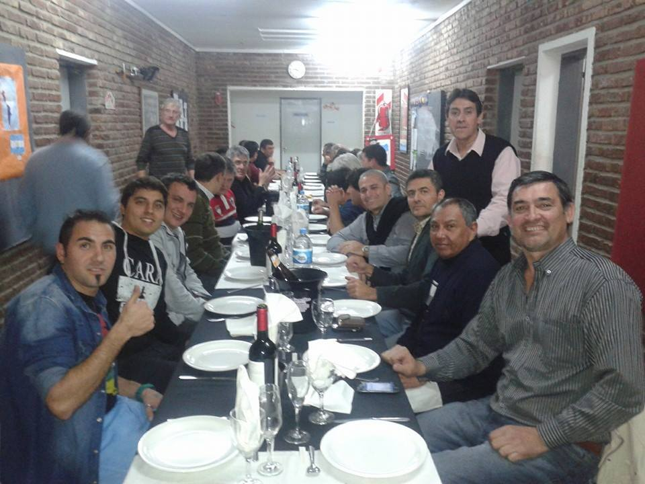
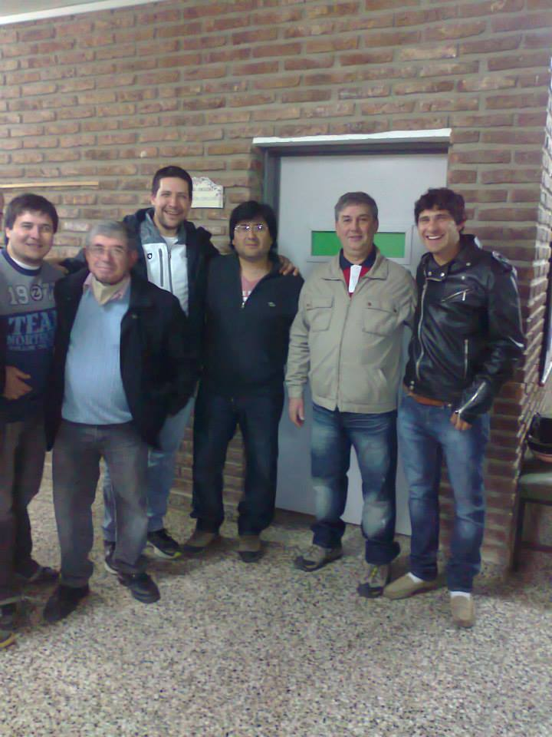
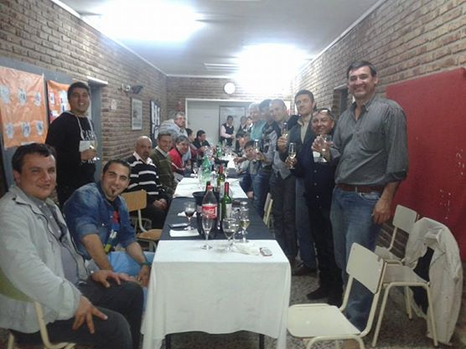

Slide 26
A.M.SA.FE DEPARTAMENTO BELGRANO
PRESENTACION : MANUAL DE DERECHO ADMINISTRATIVO LABORAL DOCENTE . CON ENTREGA DE EJEMPLARES A CADA ESCUELA, JUNTO AL SENADO DEPARTAMENTAL, EDITORIAL JURIDICA Y SU AUTOR DR. RICARDO DUPUY. EN MUNICIPALIDAD DE ARMSTRONG. - SEPTIEMBRE 2014 -

Slide 27
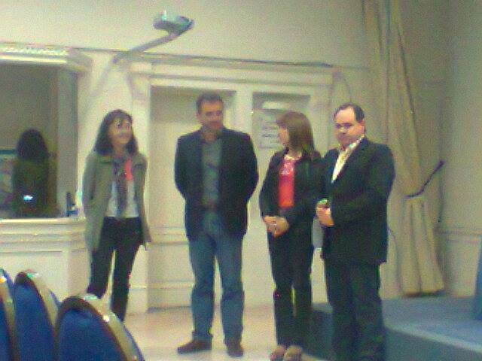
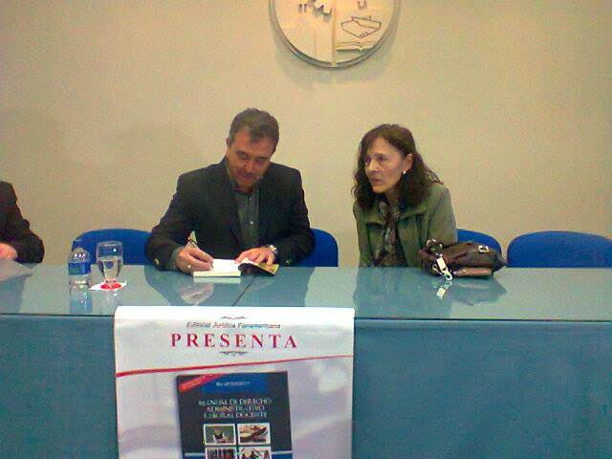

Slide 28
A.M.SA.FE DEPARTAMENTO BELGRANO
FIESTA DIA DEL MAESTRO EN BOUQUET TRANSPORTE GRATUITO
SORTEOS SOUVENIR
- SEPTIEMBRE 2014 -

Slide 29
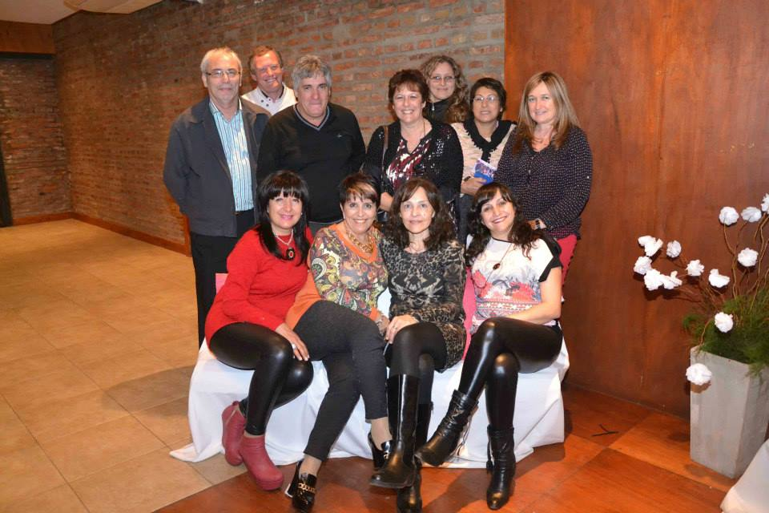
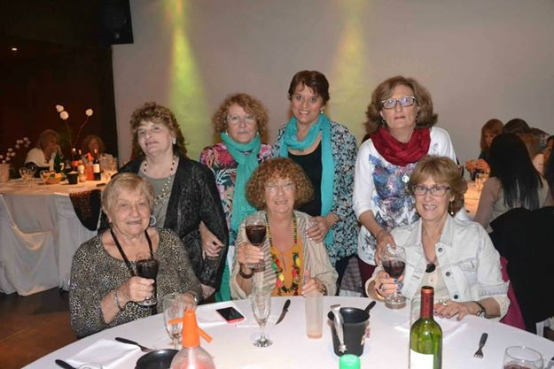
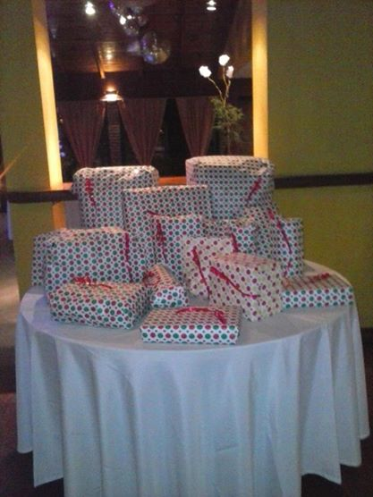
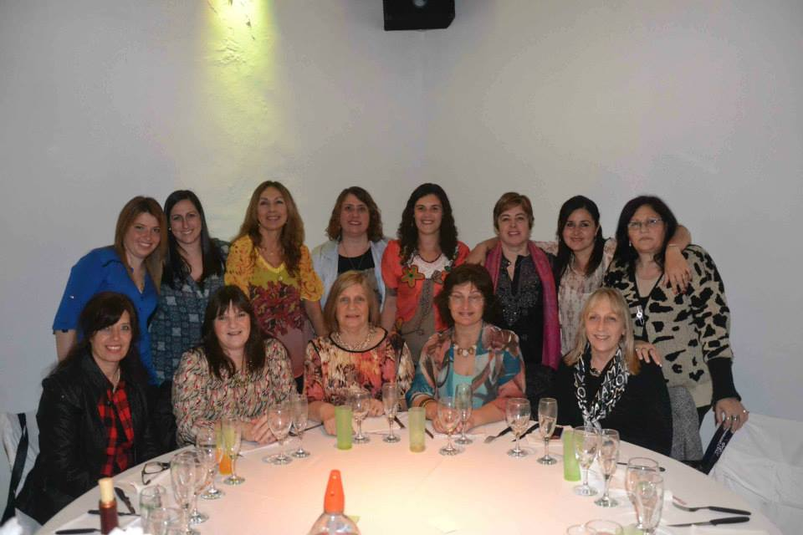
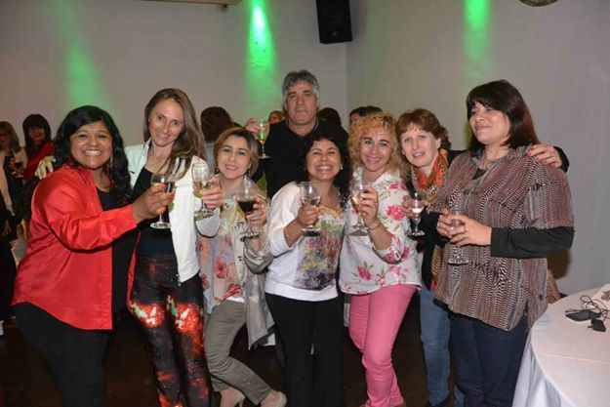

Slide 30
A.M.SA.FE DEPARTAMENTO BELGRANO
ENTREGA DE PRESENTE A DOCENTES AFILIADOS ACTIVOS Y PASIVOS
- SEPTIEMBRE 2014 -

Slide 32
A.M.SA.FE DEPARTAMENTO BELGRANO
SE INICIA EN ROSARIO EL PROGRAMA DE FORMACION DE DELEGADOS EN PREVENCION PARA LA ZONA SUR, QUE CONTINUARA A LO LARGO DE TODO EL AÑO EN NUESTRA DELEGACION Y EN LA DELEGACION IRIONDO.
DESDE EL GREMIO TAMBIEN ACOMPAÑAMOS CON EL RECONOCIMIENTO DE PARTE DE LOS COSTOS DE TRASLADO A LOS DELEGADOS PARTICIPANTES.
- SEPTIEMBRE , OCTUBRE Y NOVIEMBRE 2014 -

Slide 33
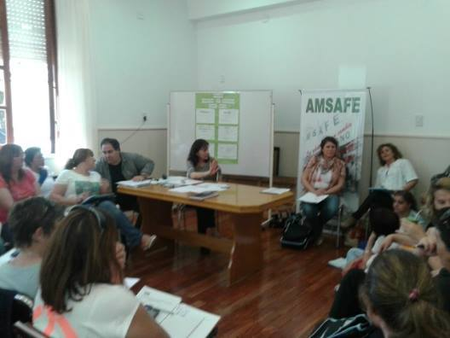
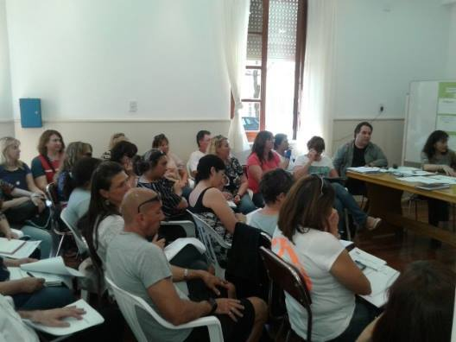
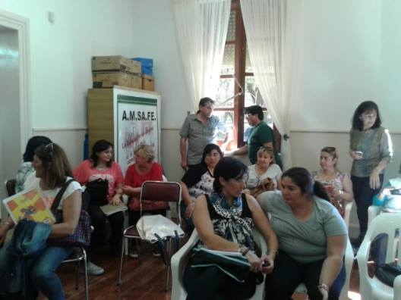
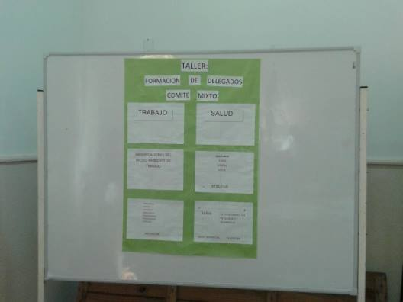
JORNADA COMITÉ MIXTO EN LAS ROSAS 7 DE OCTUBRE DE 2014

Slide 34
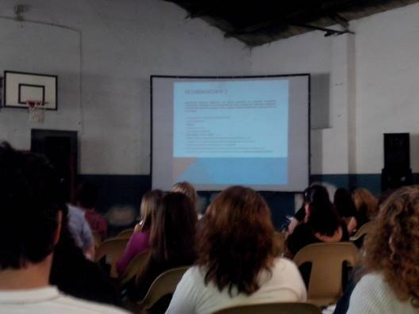
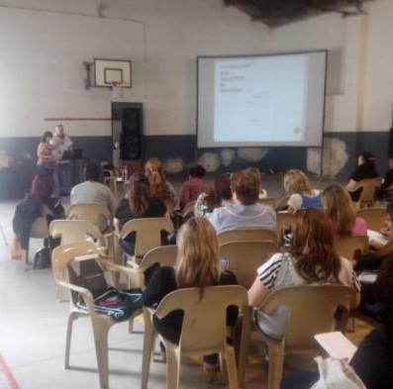
JORNADA DE COMITÉ MIXTO EN CAÑADA DE GOMEZ 28 DE OCTUBRE DE 2014
ASISTENTES: MARCELA GUASTONI Y LAURA TASSI DELEGADAS DE COMITÉ MIXTO DEPARTAMENTAL

Slide 35
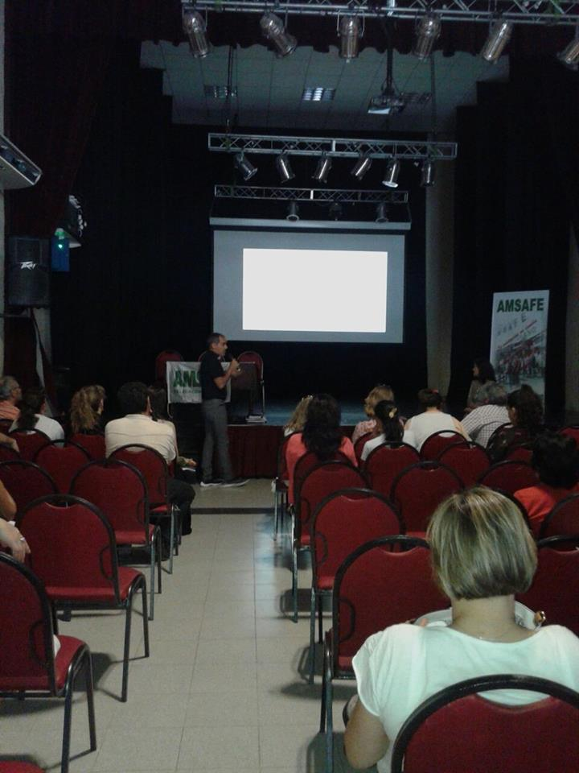
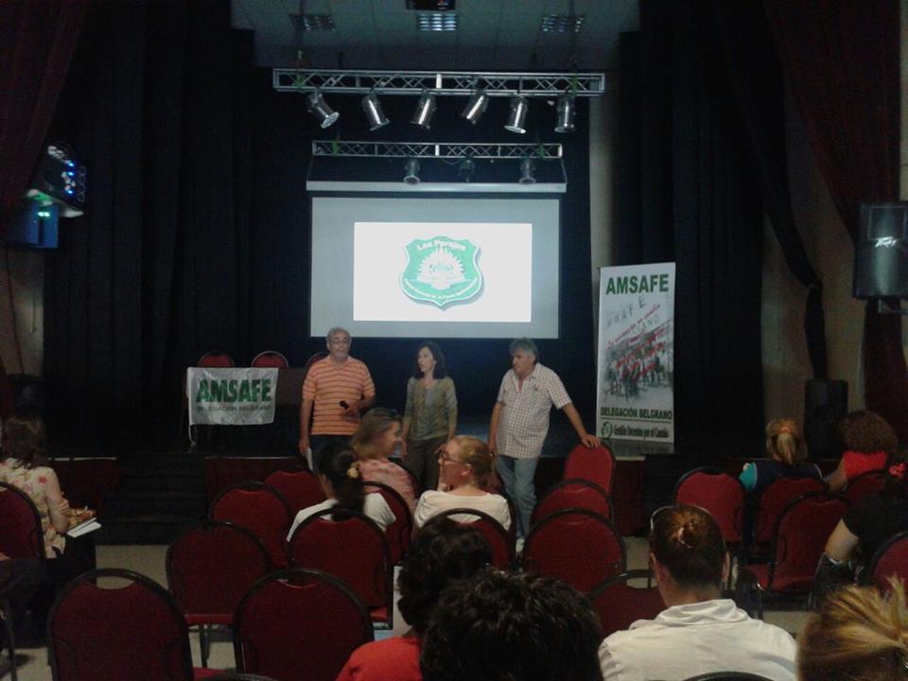
JORNADA DE COMITÉ MIXTO EN LAS PAREJAS 29 DE OCTUBRE DE 2014
DISERTANTE: DR. DIEGO CALLEJA

Slide 36
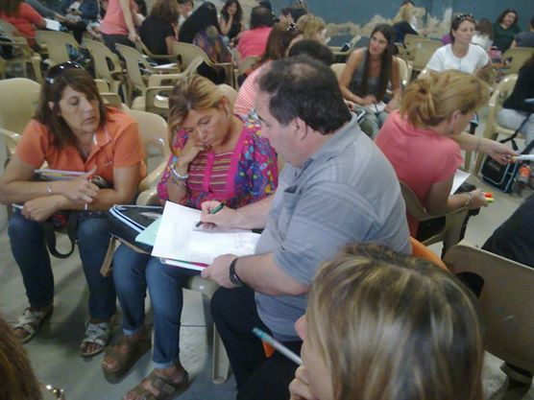
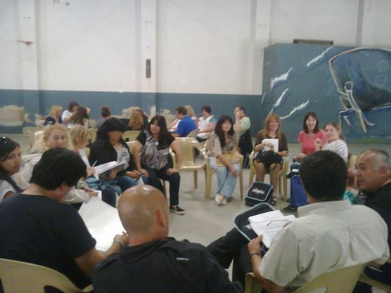
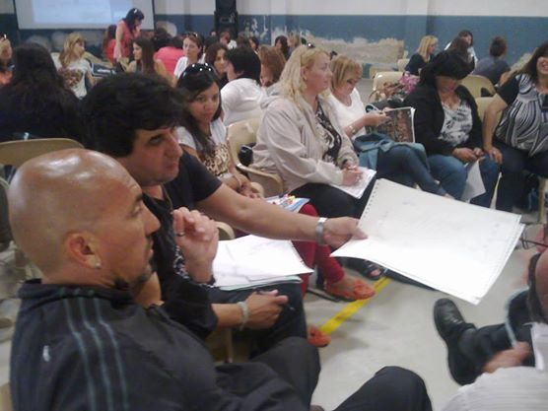
JORNADA DE COMITÉ MIXTO EN CAÑADA DE GOMEZ 13 DE NOVIEMBRE DE 2014

Slide 37
A.M.SA.FE DEPARTAMENTO BELGRANO
REUNION INFORMATIVA: CONVOCATORIA A CONCURSOS DE ASCENSO DIRECTIVOS Y NO DIRECTIVOS. ESPACIO DE PARTICIPACION, INFORMACION, REFLEXION Y DEBATE . DISERTANTES: DR. DIEGO CALLEJA Y MIEMBROS DE COMISION DIRECTIVA DEPARTAMENTAL. ESCUELA Nº 1232, LAS PAREJAS - NOVIEMBRE 2014 -

Slide 38
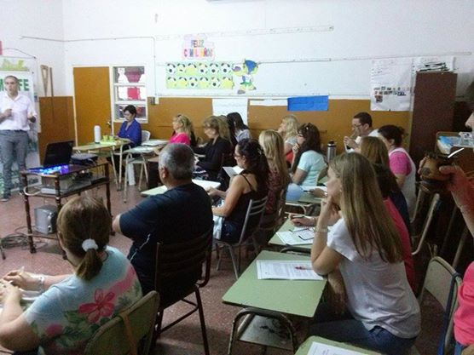
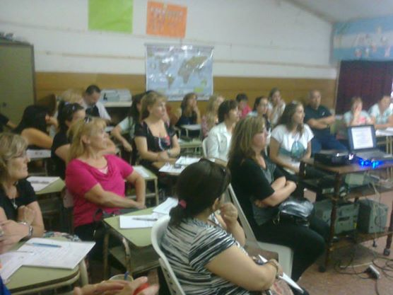
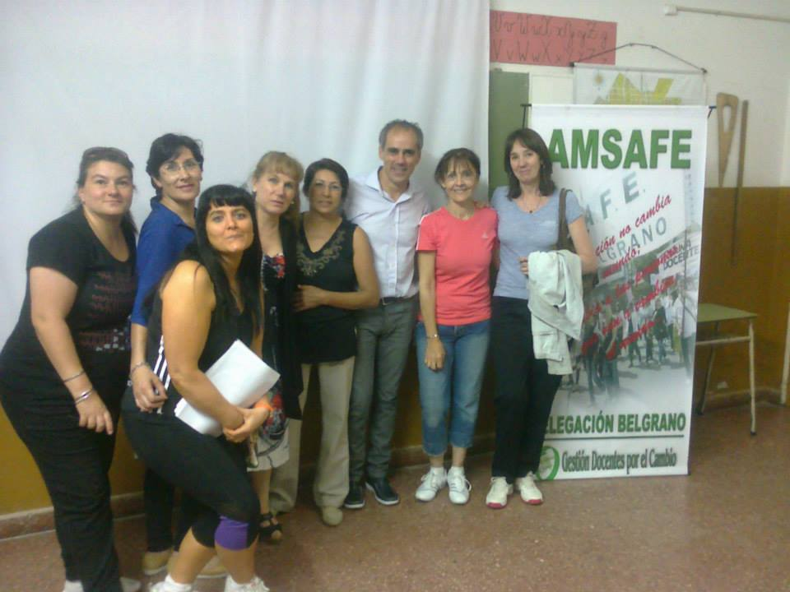

Slide 39
A.M.SA.FE DEPARTAMENTO BELGRANO
JORNADA S DE METODOLOGIA, CORRECCION Y PLANIFICACION EN NATACION. ESTAS INSTANCIAS DE ENCUENTRO, REFLEXIÓN Y CAPACITACIÓN FUERON ORGANIZADAS POR GRUPO 757, MUNICIPALIDAD DE LAS ROSAS Y AMSAFE DELEGACIÓN BELGRANO. DISERTANTE: PROF. LIC. MARIO GAZZOLA - NOVIEMBRE 2014 -

Slide 41
A.M.SA.FE DEPARTAMENTO BELGRANO
JORNADA DE ENCUENTRO DE ESCUELAS RURALES ASISTIMOS Y COLABORAMOS EN EL ENCUENTRO DE INSTITUCIONES RURALES, ORGANIZADO POR EL C.E.R. Nº 179 PABLO PIZZURNO DE CAMPO MARINZALDA, TORTUGAS. - NOVIEMBRE 2014 -

Slide 43
A.M.SA.FE DEPARTAMENTO BELGRANO
LANZAMIENTO DE LA TARJETA “CABAL AMSAFE” EN CONVENIO CON EL BANCO CREDICOOP
- DICIEMBRE 2014 -

Slide 45
A.M.SA.FE DEPARTAMENTO BELGRANO
REINTEGRO POR VIATICOS POR 5º AÑO CONSECUTIVO A DOCENTES AFILIADOS DEL DEPARTAMENTO QUE VIAJAN A TRABAJAR
- DICIEMBRE 2014 -

Slide 46
A.M.SA.FE DEPARTAMENTO BELGRANO
VIAJE A ROSARIO TITULARIZACIONES DE IPE
- DICIEMBRE 2014 -

Slide 48
A.M.SA.FE DEPARTAMENTO BELGRANO
DURANTE TODO EL AÑO ….

Slide 49
A.M.SA.FE DEPARTAMENTO BELGRANO
VISITAS A ESCUELAS RURALES Y URBANAS

Slide 50
A.M.SA.FE DEPARTAMENTO BELGRANO
DONACION DE BANDERA DE CEREMONIAS A ESCUELA Nº 940 DE LAS ROSAS

Slide 51
A.M.SA.FE DEPARTAMENTO BELGRANO
CONVENIO CON PILETA CLIMATIZADA DE SPORTIVO LAS PAREJAS PARA EL USO DE AFILIADOS QUE LO REQUIERAN

Slide 52
A.M.SA.FE DEPARTAMENTO BELGRANO
GESTION DE PRESTAMOS PERSONALES, Y OTROS TRAMITES EN REGIONAL V Y VI, I.A.P.O.S., MINISTERIO DE EDUCACION EN SANTA FE, Y CAJA DE JUBILACIONES.

Slide 53
A.M.SA.FE DEPARTAMENTO BELGRANO
REINTEGROS Y ORDENES PARA HOTELES QUE POSEEN CONVENIO CON AMSAFE, EN MAS DE 15 PROVINCIAS.

Slide 54
A.M.SA.FE DEPARTAMENTO BELGRANO
PAGO DE ASIGNACIONES FAMILIARES POR NACIMIENTO Y MATRIMONIO.

Slide 55
A.M.SA.FE DEPARTAMENTO BELGRANO
ASISTENCIA SOLIDARIA POR SALUD, CAPACITACIONES Y TRAMITES VARIOS A DELEGADOS Y DOCENTES DE BASE, AFILIADOS ACTIVOS Y PASIVOS.

Slide 56
A.M.SA.FE DEPARTAMENTO BELGRANO
ASISTENCIA A LOS AFILIADOS EN LA DELEGACION: IMPRESIÓN DE RECIBOS DE SUELDO, INSCRIPCION A CONCURSOS, INSCRIPCION A SUPLENCIA Y TITULARIZACIONES, CARGAS DE LICENCIAS MEDICAS, ETC.

Slide 57
A.M.SA.FE DEPARTAMENTO BELGRANO
ENCUENTROS DE DEBATES Y DISCUSION SALARIAL 2014, REALIZADOS SILMUTANEAMENTE EN TRES LOCALIDADES DEL DEPARTAMENTO (LAS PAREJAS, ARMSTRONG Y LAS ROSAS)

Slide 58
A.M.SA.FE DEPARTAMENTO BELGRANO
REUNIONES LOCALES Y PROVINCIALES POR REFORMA CURRICULAR EN NIVEL SUPERIOR, PROPICIANDO INSTANCIAS DE DEBATE Y REFLEXION.
(ELABORACION DE DOCUMENTO)

Slide 59
A.M.SA.FE DEPARTAMENTO BELGRANO
GESTIONES POR PROBLEMATICA EN LA ESCUELA DE JORNADA COMPLETA Nº 1223 DE BOUQUET:
*PRESENTACION DE DOCUMENTACION ANTE COMISION DIRECTIVA PROVINCIAL, MINISTERIO DE EDUCACION, REGION V.
*ACTUACION NOTARIAL POR INSCRIPCIONES.
*REUNIONES CON DOCENTES, DIRECTIVOS Y AUTORIDADES LOCALES.
*TRATATIVAS Y REUNIONES CON LEGISLADORES DE DIFERENTES BANCADAS POLITICAS.

Slide 60
A.M.SA.FE DEPARTAMENTO BELGRANO
PARA REALIZAR ESTE TRABAJO Y RECORRER ESTE CAMINO, NECESITAMOS DE TODOS LOS QUE NOS ACOMPAÑARON… COMO SIEMPRE DECIMOS: “AÚN DESDE EL DISENSO”, PUES DE ÉL APRENDEMOS.
REALIZAMOS ESTE RECUENTO DEL AÑO EN RECONOCIMIENTO A LA LABOR DE TODOS NUESTROS COMPAÑEROS Y COMPAÑERAS, Y LES AGRADECEMOS PROFUNDAMENTE PERMANECER JUNTO A NOSOTROS, APORTANDO Y APOSTANDO AL TRABAJO EN EQUIPO Y EN BENEFICIO DEL CONJUNTO.

Slide 61
A.M.SA.FE DEPARTAMENTO BELGRANO
COMISIÓN DIRECTIVA DEPARTAMENTAL
A.M.SA.FE. DELEGACIÓN SECCIONAL BELGRANO

